Slide 1
Тақырып:
Өсімдіктердегі су алмасу физиологиясы
Жоспар:
Топырақтағы судың күйлері, олардың өсімдікке сіңгіштігі.
Судың топырақтан тамыр арқылы сіңірілуі.
Тамыр қысымы. Тамырға судың сіңіруіне сыртқы жағдайлардың әсері.
Транспирация және жоғары шеткі қозғаушы күш

Slide 2
Өсімдіктердегі су алмасу сатылары
Тамырдың суды сіңіруі
Судың өткізгіш шоқтар арқылы тасымалдануы
транспирация

Slide 3
Топырақтағы судың күйлері, олардың өсімдікке сіңіргіштік деңгейі
Қатты минералдық заттар
Топырақ – көп фазалы күрделі жүйе
Органикалық заттар (гумус)
Топырақ ауасы
Топырақ ерітіндісі

Slide 4
Топырақтағы су
Байланысқан
Құм құрамындағы силикат кристалдары; алюмосиликаттар, гетерогенді гумустық заттар (коллоидтар) – гидраталған суды ұстайды.
Бос
Топырақтың жіңішке қылтүтіктерін толтырады
Химиялық байланысқан
Топырақтың минералды компонентерінің құрамына кіреді (өсімдікке өте қиындықпен сіңеді немесе мүлдем сіңбейді)

Slide 5
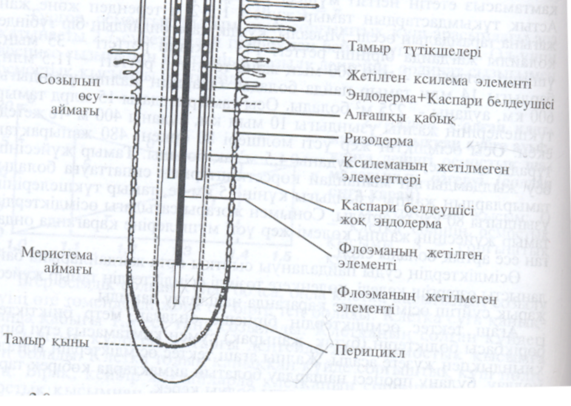
Тамыр құрылысы
Полисахаридті шырыш бөлінеді, статоциттер крахмалға толы амилопласттардан (статолиттерден) тұрады,

Slide 6
Су мен иондардың тамыр ұлпалары арқылы өткізгіш шоқтарға радиалды тасымалдануы

Slide 7
Гуттация
Шырындық
Гидатодтар арқылы судың бөлінуі
Төменгі қозғаушы күш мысалдары

Slide 8
Транспирация (Жоғары шеткі қозғаушы күш)
Транспирация – судың өсімдік денесінен булануы.
Су жапырақ бетінен және устьица арқылы бұланады.
Буланудың нәтижесінде жапырақ клеткаларындағы су азайып, олардың су потенциалы төмендеп, сорғыштық күші жоғарылайды.
Жапырақ жүйкелерінің ксилемасынан клеткалардың суды соруы күшейіп, тамырдан түтіктер жүйесі арқылы судың өрлеу ағыны күшейеді.

Slide 10
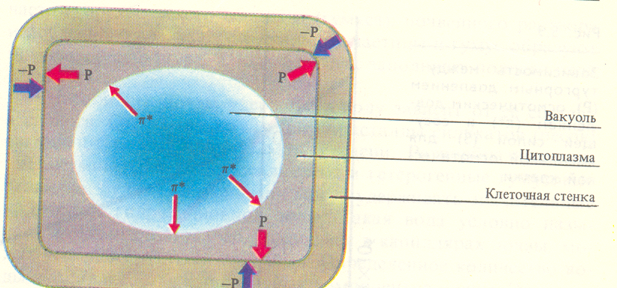
Осмостық қызметі
- Р - клетка қабығының тургорлық кері қысым
Осмос
қысымы
Клетка қабығы
Р – тургор қысытым

